Slide 1
大学化学课程电子教案
第3章 化学反应速率
梁宏斌

Slide 2
第3章 化学反应速率
3.1 化学反应速率定义和测定方法
3.2 浓度对化学反应速率的影响
3.3 温度对化学反应速率的影响
3.4 催化剂对化学反应速率的影响
本章小结

Slide 3

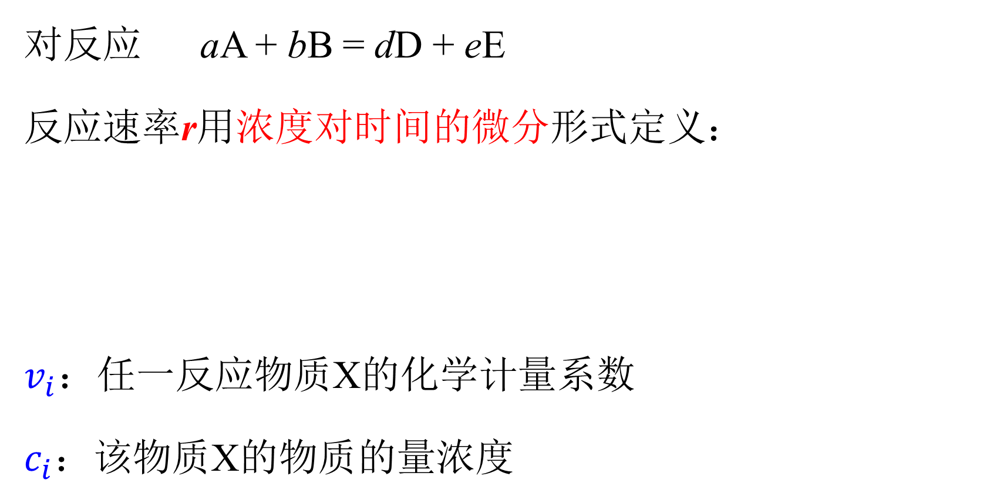
3.1 化学反应速率定义和测定方法
对反应 aA + bB = dD + eE
反应速率r用浓度对时间的微分形式定义：
$v_{i}$：任一反应物质X的化学计量系数
$c_{i}$：该物质X的物质的量浓度
$r=−\frac{1}{a}\frac{dc_{A}}{dt}=−\frac{1}{b}\frac{dc_{B}}{dt}$ $=\frac{1}{d}\frac{dc_{D}}{dt}$ $=\frac{1}{e}\frac{dc_{E}}{dt}$
$=\frac{1}{vi}\frac{dc_{i}}{dt}$
反应在t时刻的
“瞬时速率”

Slide 4
3.1 化学反应速率定义和测定方法
【例3.1】 写出下列反应在某时刻t时的瞬时速率表达式
(1) I⁻(aq) + OCl⁻(aq) = Cl⁻(aq) + OI⁻(aq)
解：
(2) 3O₂(g) = 2O₃(g)
解：

Slide 5
3.1 化学反应速率定义和测定方法
(3) 4NH₃(g) + 5O₂(g) = 4NO(g) + 6H₂O(g)
解：
单位：[物质的量浓度]·[时间]⁻¹，SI单位为mol·dm⁻³·s⁻¹
对速率小的反应，时间单位也可以用分(min)、小时(h)等，反应速率的单位也就可以用mol·dm⁻³·min⁻¹或mol·dm⁻³·h⁻¹等

Slide 6
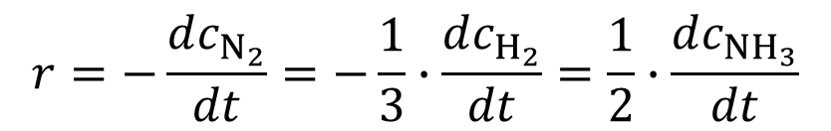

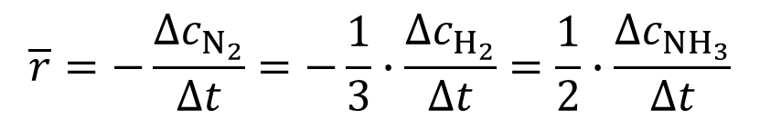
3.1 化学反应速率定义和测定方法
若反应在时间范围Δt内，浓度变化为Δc_{i}，在该时间段的 “平均速率”：
例，对反应 N₂(g) + 3 H₂(g) = 2 NH₃(g)
时刻t的瞬时速率
时间段Δt的平均速率
$$\overline{r}=\frac{1}{v_{i}}\frac{Δc_{i}}{Δt}$$
$$r=−\frac{dc_{N_{2}}}{dt}=−\frac{1}{3}∙\frac{dc_{H_{2}}}{dt}=\frac{1}{2}∙\frac{dc_{{NH}_{3}}}{dt}$$
$$\overline{r}=−\frac{∆c_{N_{2}}}{∆t}=−\frac{1}{3}∙\frac{∆c_{H_{2}}}{∆t}=\frac{1}{2}∙\frac{∆c_{{NH}_{3}}}{∆t}$$

Slide 7
3.1 化学反应速率定义和测定方法
例，过氧化氢水溶液的分解反应：
对不同反应时间H₂O₂及O₂浓度进行测定，其数值如下表所示
H₂O₂(aq)
H₂O(l) +
O₂(g)

Slide 8
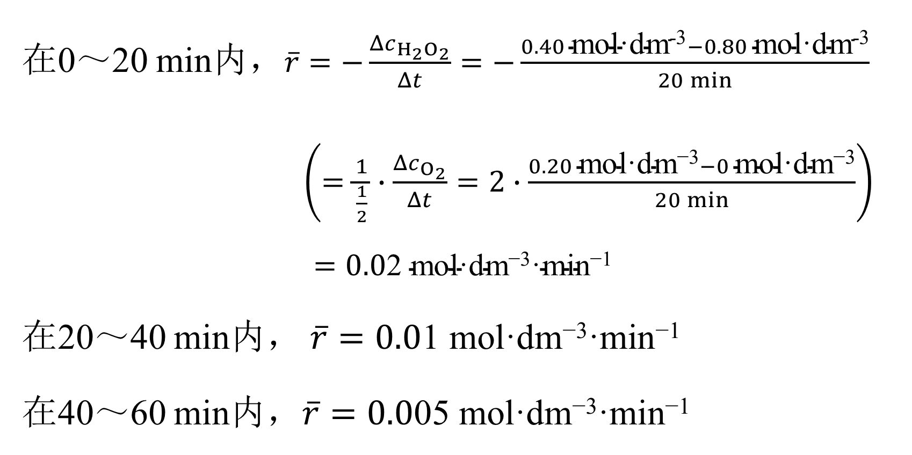
3.1 化学反应速率定义和测定方法
在0～20 min内，$\overline{r}=−\frac{{Δc}_{H_{2}O_{2}}}{Δt}=−\frac{0.40 \text{mol}\text{·}\text{dm}\text{−3}−0.80 \text{mol}\text{·}\text{dm}\text{−3}}{20 min}$
$\left(=\frac{1}{\frac{1}{2}}∙\frac{{Δc}_{O_{2}}}{Δt}=2∙\frac{0.20 \text{mol}\text{·}\text{dm}\text{−3}−0 \text{mol}\text{·}\text{dm}\text{−3}}{20 min}\right)$
$$=0.0\text{2 }\text{mol}\text{·}\text{dm}\text{−3}\text{·}\text{min}\text{−1}$$
在20～40 min内， $\overline{r}=0.0\text{1} \text{mol}\text{·}\text{dm}\text{−3}\text{·}\text{min}\text{−1}$
在40～60 min内，$\overline{r}=0.0\text{05} \text{mol}\text{·}\text{dm}\text{−3}\text{·}\text{min}\text{−1}$

Slide 9
3.1 化学反应速率定义和测定方法
不同时间范围，平均反应速率不同。平均速率随反应物H₂O₂浓度减小而减小
一般的化学反应，反应速率均随反应物浓度减小而减小

Slide 10
3.2 浓度对化学反应速率的影响
内因[反应本身, 主要是活化能(activation energy)]决定反应速率的大小
外因如浓度、温度、催化剂等对反应速率有影响
本节讨论其它条件保持不变时，浓度对反应速率的影响, 学习:
3.2.1 速率方程
3.2.2 有效碰撞理论

Slide 11

3.2.1 速率方程
浓度与反应速率r的关系，称为“反应速率方程式”、“反应动力学方程式”，通过实验测定
例，反应 aA + bB = dD + eE，实验测得：
$$r=k(c_{A})m(c_{B})n$$
k: 反应的速率常数，是温度的函数，不随浓度变化
c_{A}和c_{B}: 某时刻反应物A和B的浓度
m和n: 由实验测定的A和B浓度的幂指数
速率方程

Slide 12
3.2.1 速率方程
【例3.2】 在300 K时，测得反应2NOCl(g) = 2NO(g) + Cl₂(g)的NOCl起始浓度c₀和起始速率r₀数据如下表所示：
(1) 求反应速率常数
No. | c₀(NOCl) / mol·dm⁻³ | r₀ / mol·dm⁻³·s⁻¹
1 | 0.30 | 3.60×10⁻⁹
2 | 0.60 | 1.44×10⁻⁸
3 | 0.90 | 3.24×10⁻⁸

Slide 13
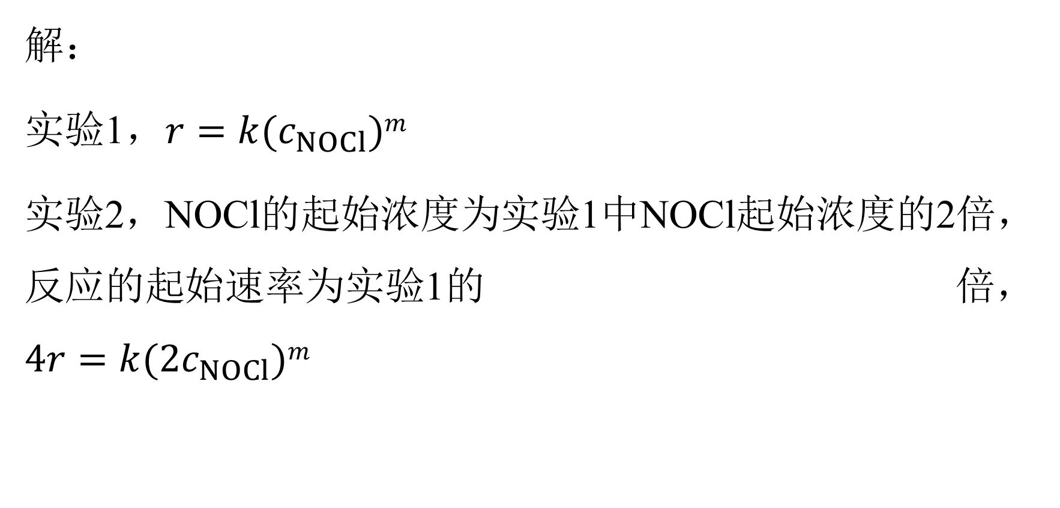
3.2.1 速率方程
解：
实验1，$r=k(c_{NOCl})m$
实验2，NOCl的起始浓度为实验1中NOCl起始浓度的2倍，反应的起始速率为实验1的 倍，$4r=k(2c_{NOCl})m$

Slide 14
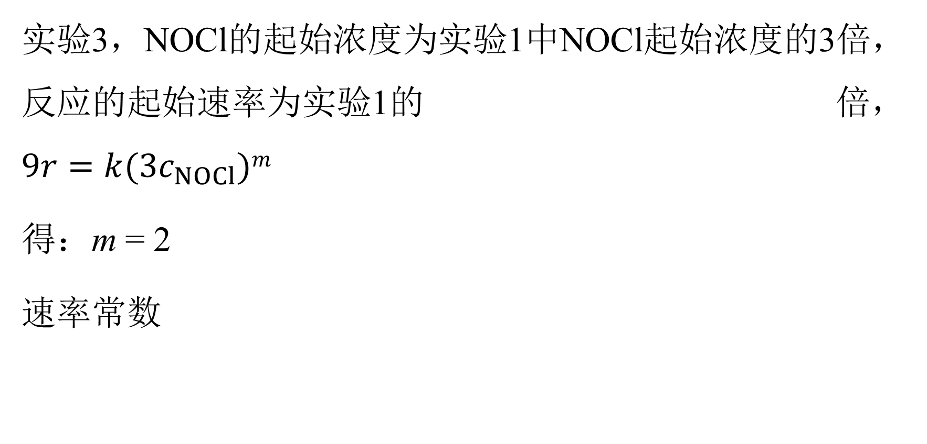
3.2.1 速率方程
实验3，NOCl的起始浓度为实验1中NOCl起始浓度的3倍，反应的起始速率为实验1的 倍，$9r=k(3c_{NOCl})m$
得：m = 2
速率常数

Slide 15
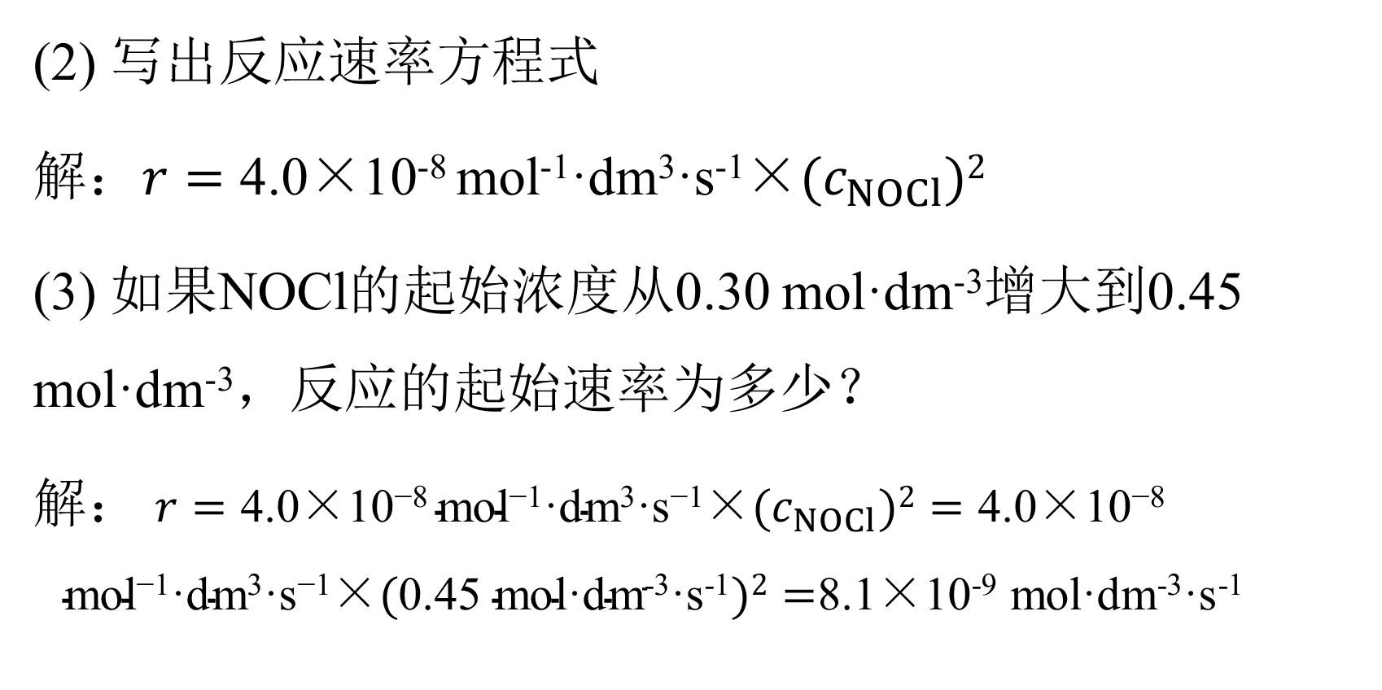
3.2.1 速率方程
(2) 写出反应速率方程式
解：$r=\text{4.0×10}\text{−8} \text{mol}\text{−1}\text{·}\text{dm}\text{3}\text{·}\text{s}\text{−1}\text{×}(c_{NOCl})2$
(3) 如果NOCl的起始浓度从0.30 mol·dm⁻³增大到0.45 mol·dm⁻³，反应的起始速率为多少？
解： $r=\text{4.0×10}\text{−8 }\text{mol}\text{−1}\text{·}\text{dm}\text{3}\text{·}\text{s}\text{−1}\text{×}(c_{NOCl})2=\text{4.0×10}\text{−8 }\text{mol}\text{−1}\text{·}\text{dm}\text{3}\text{·}\text{s}\text{−1}\text{×}(\text{0.45 }\text{mol}\text{·}\text{dm}\text{−3}\text{·}\text{s}\text{−1})2=$8.1×10⁻⁹ mol·dm⁻³·s⁻¹

Slide 16
3.2.2 有效碰撞理论
化学反应
反应物质分子间相互碰撞
只有极少数碰撞会引起化学反应
有效碰撞
不会导致化学反应的碰撞，只是通过碰撞在分子间交换能量

Slide 17
3.2.2 有效碰撞理论
从“分子能量”和“碰撞取向”两个方面来考虑：
(1) 发生有效碰撞的分子必须具有足够高的能量
一定温度下，气体分子的能量分布，符合图3.1所示的 “麦克斯韦-玻耳兹曼分布”(Maxwell-Boltzmann distribution)
为什么只有部分碰撞是有效碰撞？

Slide 18
3.2.2 有效碰撞理论
横坐标：分子动能
纵坐标：具有一定能量E的分子数占总分子数的百分数
图3.1 气体分子能量分布曲线

Slide 19
3.2.2 有效碰撞理论
只有当两个具有足够能量的气体分子，以极大的速度相互碰撞时，才可能克服分子无限接近时电子云间的斥力，导致分子中原子重排，实现旧键的破坏及新键的形成(化学反应)
这些具有足够能量(E₁)的分子称为“活化分子”

Slide 20
3.2.2 有效碰撞理论
活化分子所具有的最低能量E₁与气体分子平均能量E_{平}的差值称为“活化能”(activation energy)，用符号E_{a}表示
即：E_{a} = E₁ - E_{平}，其SI单位为J•mol⁻¹
对一个化学反应，活化能越大，意味着在所有分子中，能满足能量要求的活化分子所占的百分数越小，显然，有效碰撞的频率也越小，从而导致反应速率越小

Slide 21
3.2.2 有效碰撞理论
(2) 是否发生有效碰撞还与碰撞取向有关
活化分子间的碰撞
是不是“有效碰撞”
除能量因素外，能否发生有效碰撞还与碰撞时分子的取向有关

Slide 22
3.2.2 有效碰撞理论
气体反应的反应速率(或有效碰撞频率Z*)与碰撞频率Z、有效碰撞分数f及取向因子P有关
即： Z* = Z f P
要发生有效碰撞，必须既满足能量要求，又满足取向要求
例：反应 2NO₂(g) + F₂(g) = 2NO₂F(g)

Slide 23
3.2.2 有效碰撞理论
反应机理的实验研究发现，该反应过程由以下两步构成：
步骤①为慢反应，整个反应的速率由第①步反应决定
在化学动力学中，把这样的慢反应称为“定速步骤”(rate determining step)或“速控步骤”(rate controlling step)
① NO₂ + F₂ = NO₂F + F
② F + NO₂ = NO₂F

Slide 24
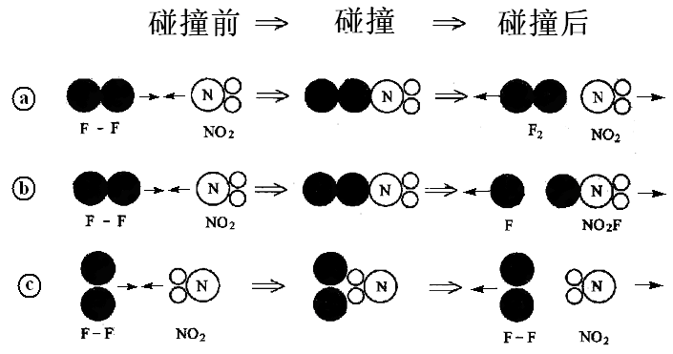
3.2.2 有效碰撞理论
对第①步反应涉及的“分子能量”和“分子取向”问题，分3种情况讨论：
NO₂ + F₂ = NO₂F + F
反应过程示意图

Slide 25
3.2.2 有效碰撞理论
图(a) | 碰撞分子具有的动能小于活化分子的最低能量 |  | 非反应性碰撞
图(b) | 碰撞分子为“活化分子” | 碰撞有合适的取向 | “有效碰撞”，导致化学反应发生
图(c) | 碰撞分子为“活化分子” | 碰撞取向不合适 | 是非反应性碰撞，不能发生化学反应

Slide 26
3.2.2 有效碰撞理论
一般反应的碰撞取向是随机的。要在实验上通过改变外界条件提高反应速率，从式Z* = Z f P可见：要么必须提高碰撞频率Z，要么必须提高有效碰撞分数f

Slide 27
3.2.2 有效碰撞理论
有效碰撞理论对浓度对反应速率影响的解释：
反应物浓度增大
单位体积内的分子总数增大
温度不变，活化分子百分数不变(有效碰撞分数f不变)
单位体积内活化分子数(=活化分子百分数×分子总数)增大
单位体积内碰撞频率Z增大
单位体积的有效碰撞频率Z*(=ZfP)增大，反应速率增大

Slide 28
3.3 温度对化学反应速率的影响
根据“有效碰撞理论”，认识温度对化学反应速率的影响：
温度升高
活化分子百分数及单位体积的活化分子数目增大
有效碰撞分数f增大
有效碰撞频率Z*增大，反应速率增大

Slide 29

3.3.1 阿伦尼乌斯反应速率公式
瑞典化学家阿伦尼乌斯(S. A. Arrhenius)1889年提出
k：速率常数
A：反应的频率因子
E_{a}：反应活化能
R：理想气体常量8.314 J·mol⁻¹·K⁻¹
T：热力学温度
$$k=A·e^{−E_{a}/RT}$$
在不大的温度范围内，近似认为E_{a}和A不随温度改变

Slide 30

3.3.1 阿伦尼乌斯反应速率公式
讨论：
(1) 活化能E_{a}处于指数项，其大小对反应速率有显著影响
(2) 温度T上升，速率常数k增大，反应速率加大。由于k与T为指数关系，温度的微小变化将引起速率常数k较大的变化，对活化能较大的反应来说，尤其如此
$$k=A·e^{−E_{a}/RT}$$

Slide 31
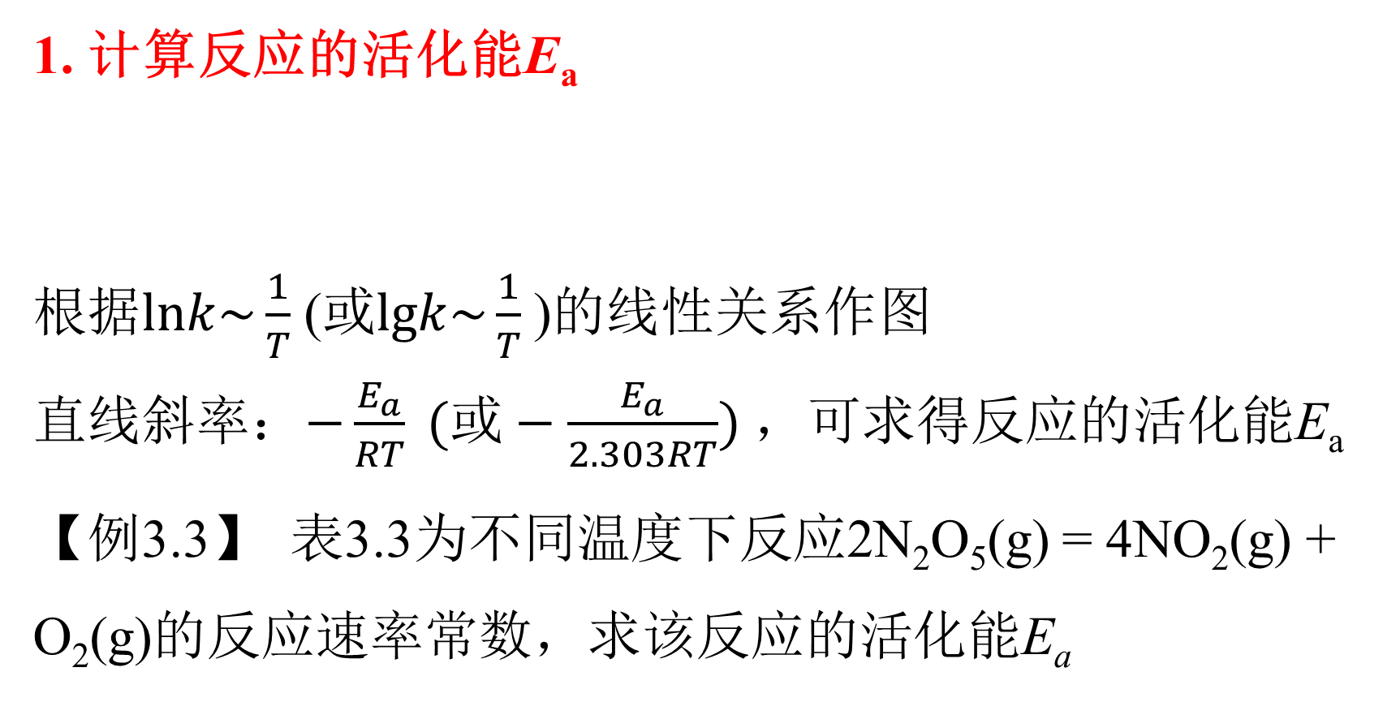
3.3.2 阿伦尼乌斯公式的应用
1. 计算反应的活化能E_{a}
根据$lnk\sim \frac{1}{T}$ (或$lgk\sim \frac{1}{T}$)的线性关系作图
直线斜率：$−\frac{E_{a}}{RT} (或−\frac{E_{a}}{2.303RT})$，可求得反应的活化能E_{a}
【例3.3】 表3.3为不同温度下反应2N₂O₅(g) = 4NO₂(g) + O₂(g)的反应速率常数，求该反应的活化能E_{a}

Slide 32
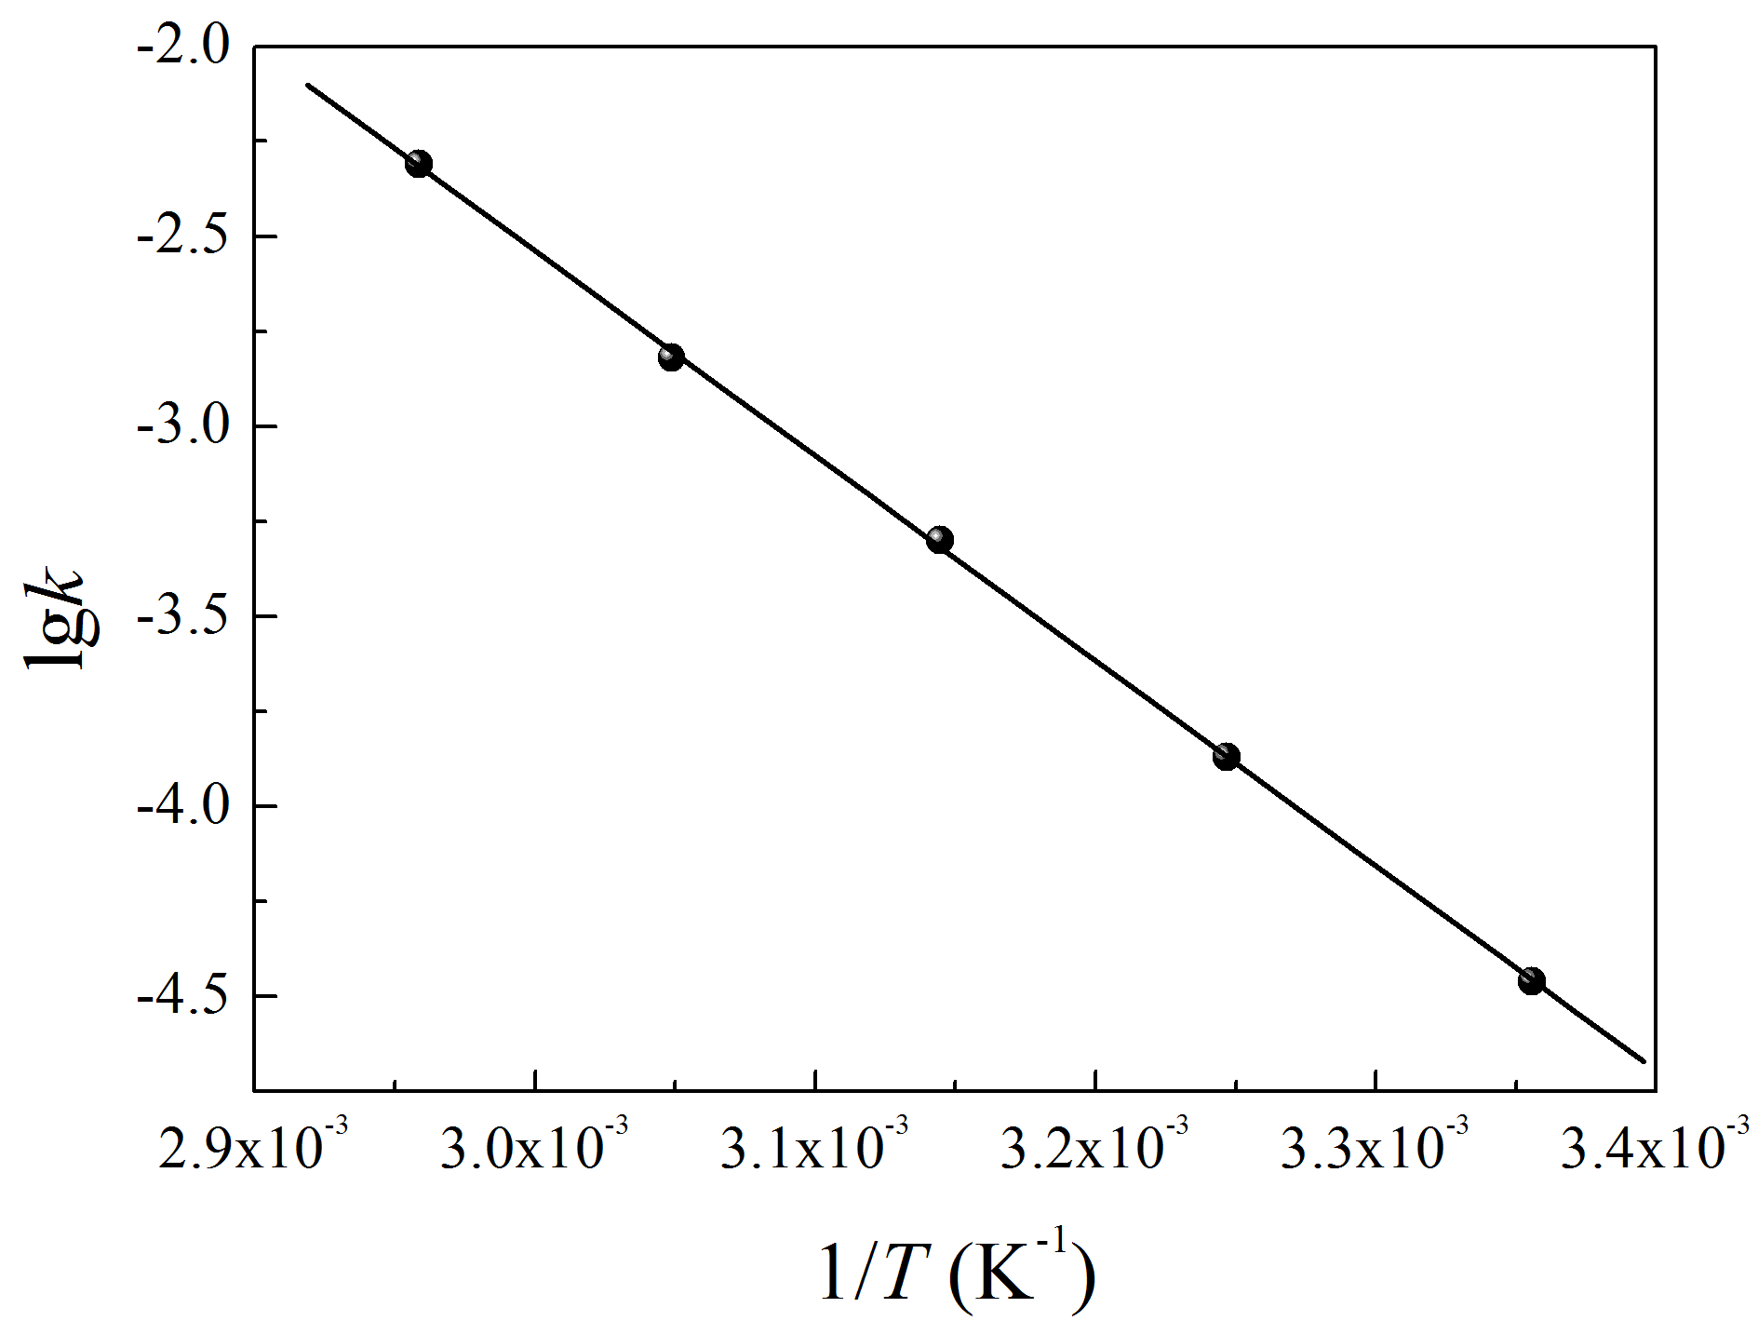

3.3.2 阿伦尼乌斯公式的应用
表3.3 不同温度下反应2N₂O₅(g) = 4NO₂(g) + O₂(g)的反应速率常数k
解：
以$lgk对\frac{1}{T}作右图$
T / K | k / s⁻¹
338 | 487×10⁻⁵
328 | 150×10⁻⁵
318 | 49.8×10⁻⁵
308 | 13.5×10⁻⁵
298 | 3.46×10⁻⁵

Slide 33
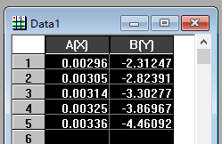
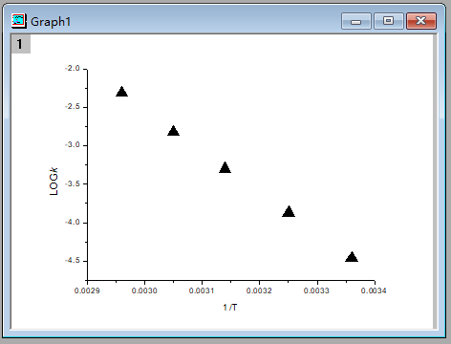
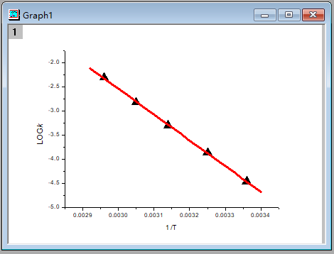
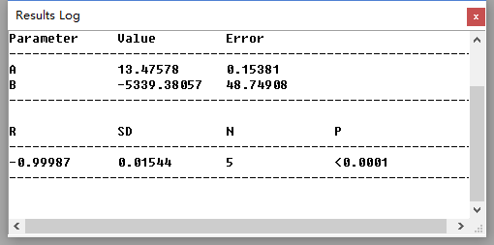
3.3.2 阿伦尼乌斯公式的应用
用Excel和Origin
直接用LNk即可(更简单)

Slide 34
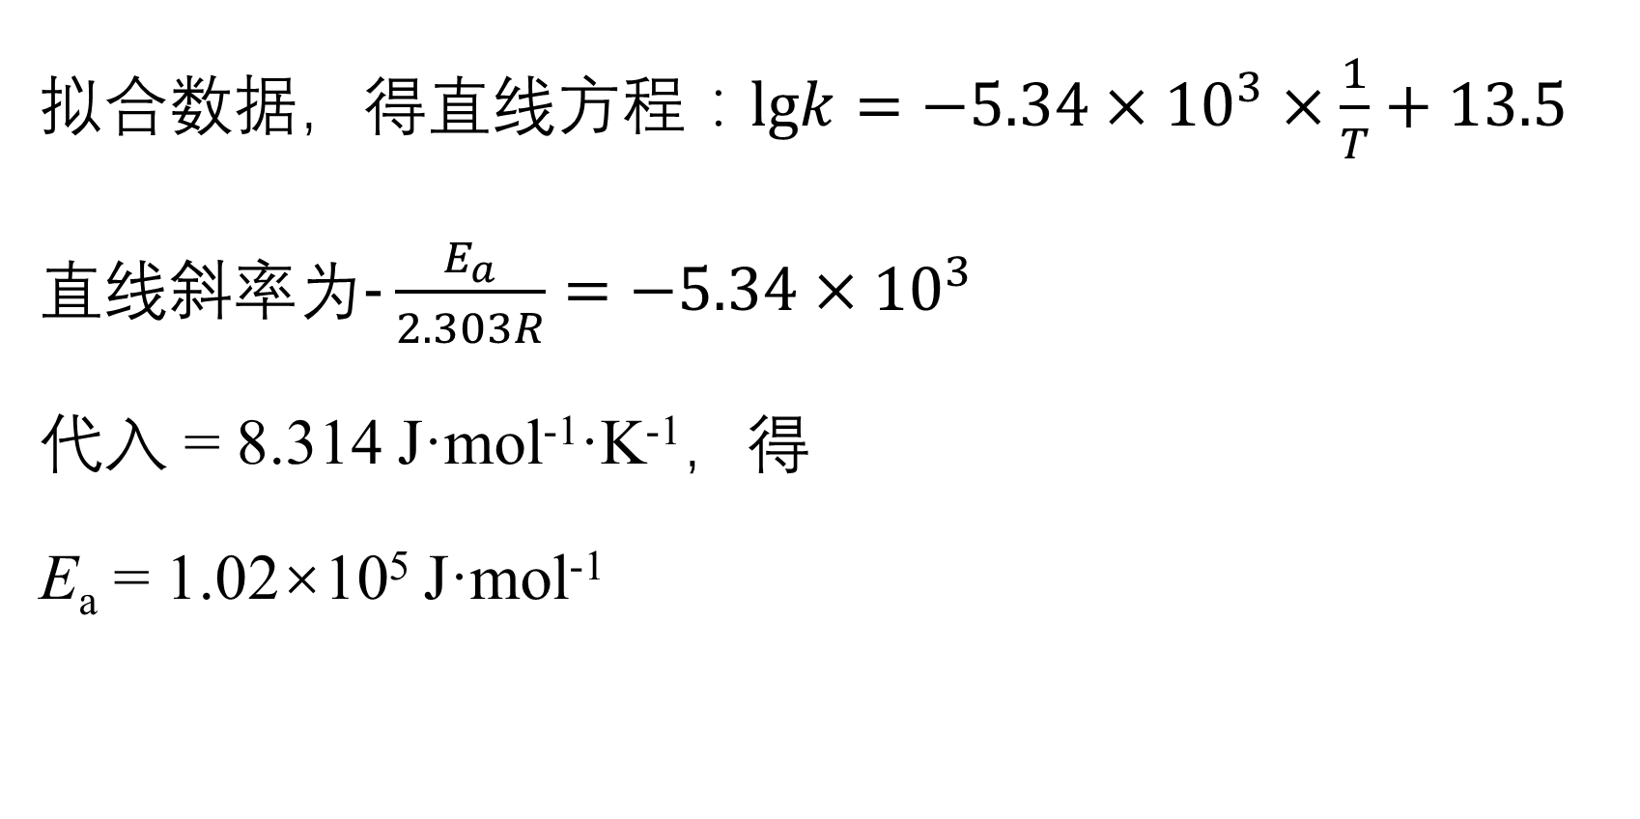
3.3.2 阿伦尼乌斯公式的应用
拟合数据，得直线方程：$lgk=−5.34×{10}^{3}×\frac{1}{T}+13.5$
直线斜率为$−\frac{E_{a}}{2.303R}=−5.34×{10}^{3}$
代入 = 8.314 J·mol⁻¹·K⁻¹，得
E_{a} = 1.02×10⁵ J·mol⁻¹

Slide 35
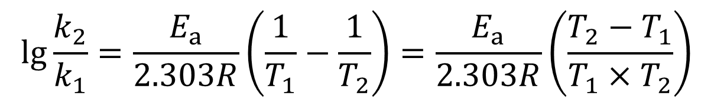
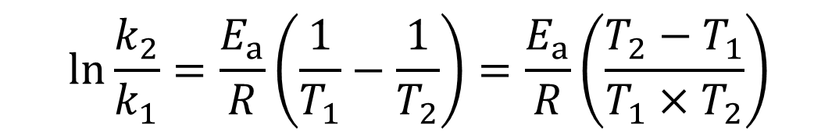
3.3.2 阿伦尼乌斯公式的应用
2. 利用反应的活化能E_{a}及温度T₁时的速率常数k₁，计算温度T₂时的速率常数k₂
$$ln\frac{k_{2}}{k_{1}}=\frac{E_{a}}{R}\left(\frac{1}{T_{1}}−\frac{1}{T_{2}}\right)=\frac{E_{a}}{R}\left(\frac{T_{2}−T_{1}}{T_{1}×T_{2}}\right)$$
$$lg\frac{k_{2}}{k_{1}}=\frac{E_{a}}{2.303R}\left(\frac{1}{T_{1}}−\frac{1}{T_{2}}\right)=\frac{E_{a}}{2.303R}\left(\frac{T_{2}−T_{1}}{T_{1}×T_{2}}\right)$$

Slide 36
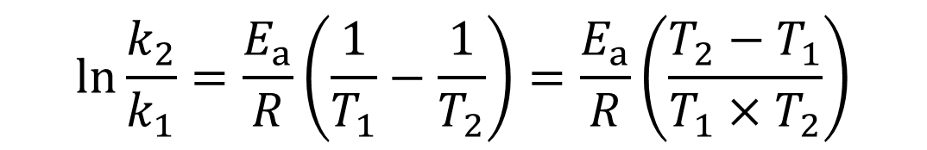
3.3.2 阿伦尼乌斯公式的应用
因为活化能E_{a}总是正值，当 T₂ > T₁时，则 k₂ > k₁. 升高温度，反应速率常数增大，反应加快
【例3.3】某气相反应的活化能E_{a}为103 kJ·mol⁻¹，该反应在298 K时的速率常数为3.46×10⁻⁵ s⁻¹，求在温度为328 K时的速率常数
$$ln\frac{k_{2}}{k_{1}}=\frac{E_{a}}{R}\left(\frac{1}{T_{1}}−\frac{1}{T_{2}}\right)=\frac{E_{a}}{R}\left(\frac{T_{2}−T_{1}}{T_{1}×T_{2}}\right)$$

Slide 37

3.3.2 阿伦尼乌斯公式的应用
解：
k₂ = 43.65×k₁ = 43.65×3.46×10⁻⁵ s⁻¹ = 1.51×10⁻³ s⁻¹。温度升高30 K，反应速率增大为原来的40多倍
$$lg\frac{k_{2}}{k_{1}}=\frac{E_{a}}{2.303R}\left(\frac{1}{T_{1}}−\frac{1}{T_{2}}\right)$$
$=\frac{103×1000 \text{J}\text{·}\text{mol}\text{−1}}{2.303×8.314 \text{J}\text{·}\text{mol}\text{−1}\text{·}\text{K}\text{−1}}\left(\frac{1}{298 K}−\frac{1}{328 K}\right)=$1.64

Slide 38
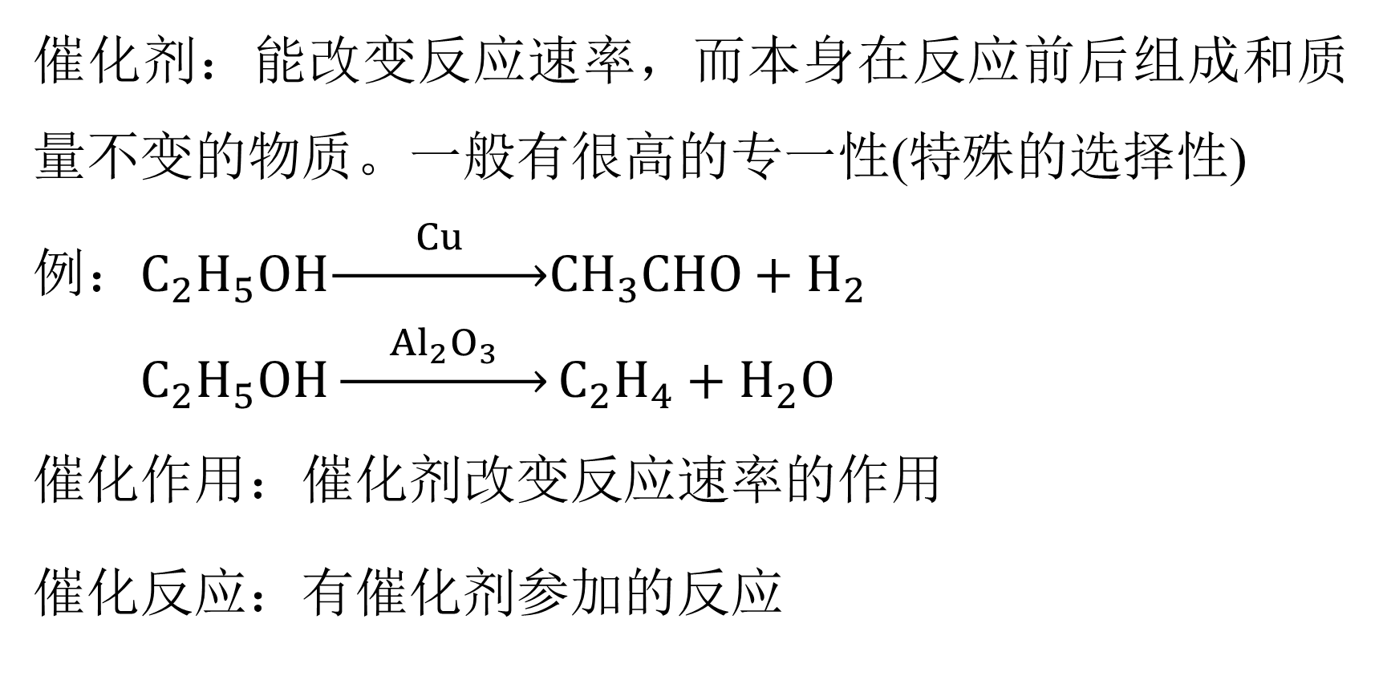
3.4 催化剂对化学反应速率的影响
催化剂：能改变反应速率，而本身在反应前后组成和质量不变的物质。一般有很高的专一性(特殊的选择性)
例：$C_{2}H_{5}OH\underset{→}{ Cu }CH_{3}CHO+H_{2}$
$C_{2}H_{5}OH\underset{→}{{ Al}_{2}O_{3} }C_{2}H_{4}+H_{2}O$
催化作用：催化剂改变反应速率的作用
催化反应：有催化剂参加的反应

Slide 39
3.4 催化剂对化学反应速率的影响
正催化剂：能增加反应速率的催化剂
负催化剂：能减小反应速率的催化剂，抑制反应的进行(抑制剂)，如橡胶、塑料工业中采用的抗老化剂等

Slide 40
3.4 催化剂对化学反应速率的影响
自(动)催化作用：
例如反应 2MnO₄⁻ + 5H₂O₂ + 6H⁺ = 2Mn²⁺ + 5O₂(g) + 8H₂O
开始时进行速度很慢，随着反应进行而产生较多的Mn²⁺，而产物Mn²⁺对该反应有催化作用，从而使反应速率大大加快，这种作用称为自(动)催化作用
自催化反应的特点：在反应初期，反应速率较小；经过一段时间的诱导期后，反应中期速率明显加快；由于反应物的消耗，在反应后期，速率又下降

Slide 41
3.4 催化剂对化学反应速率的影响
多相催化反应：在反应物和催化剂间存在相界面，催化反应在相界面上进行
均相催化反应：催化剂和反应物处于同一相中，不存在相界面。多是气相或液相反应，通常采用“过渡状态理论”、利用活化络合物的形成来解释

Slide 42
3.4.1 过渡状态理论
化学反应不是通过简单的碰撞变为产物的
当两个具有足够能量的反应物分子相互接近时，首先要经历一个过渡态。这个过渡态称为“活化络合物”
在活化络合物过渡态，反应物分子的化学键重排，原来的化学键被削弱，新的化学键部分地形成

Slide 43
3.4.1 过渡状态理论
在活化络合物过渡态，反应物分子的动能暂时转化为活化络合物的势能，活化络合物的势能既高于始态，也高于终态
活化络合物是不稳定的，本身既可以分解为反应物分子，也可以分解为产物分子

Slide 44
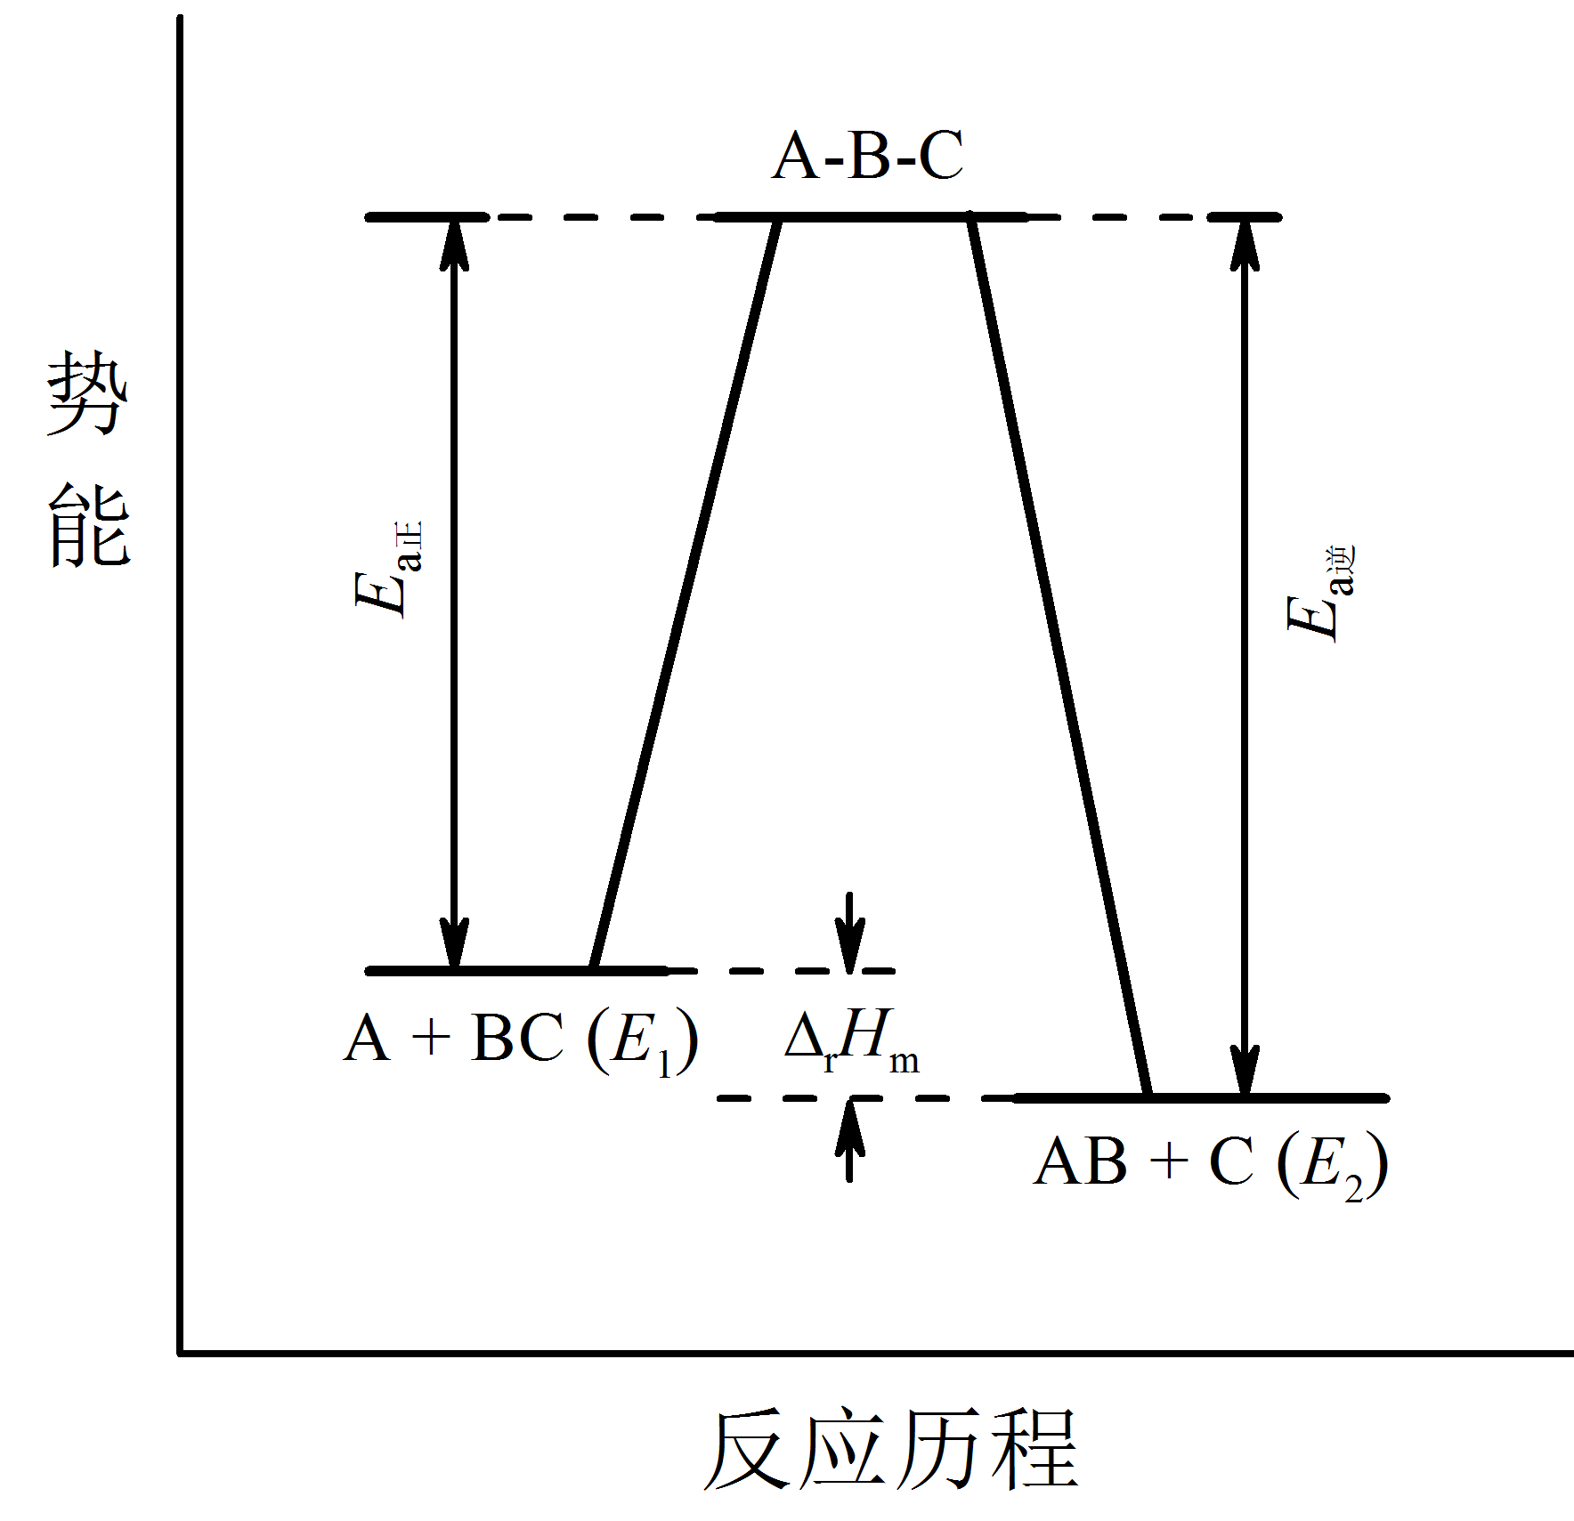
3.4.1 过渡状态理论
反应过程中的势能变化可用图3.4所示的反应历程-势能图表示
A + BC：具有能量E₁的反应始态
AB + C：具有能量E₂的反应终态
A－B－C：反应的过渡态
图3.4 反应历程-势能图

Slide 45
3.4.1 过渡状态理论
在活化络合物A－B－C与反应物A + BC 或生成物AB + C之间存在“能垒”
要使反应进行，必须首先使体系爬上这个势能“山头”，而后，系统才可能落回到较低势能的状态
正反应的活化能(能垒E_{a正})：活化络合物的势能与反应物的势能之差
逆反应的活化能(能垒E_{a逆})：活化络合物的势能与生成物的势能之差

Slide 46
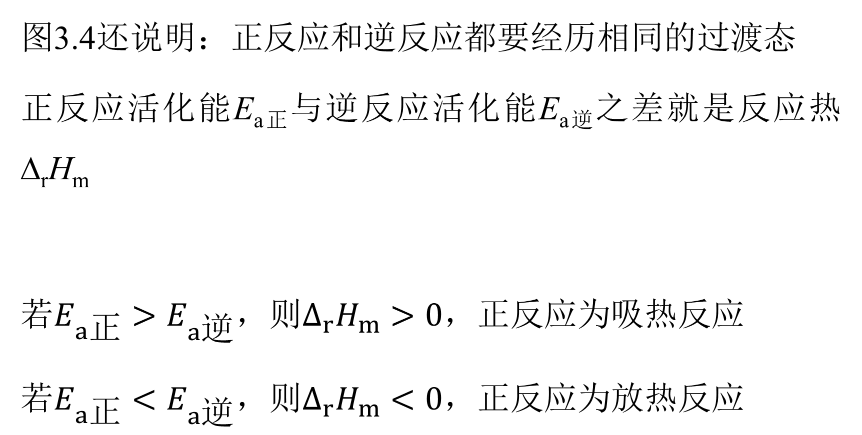
3.4.1 过渡状态理论
图3.4还说明：正反应和逆反应都要经历相同的过渡态
正反应活化能E_{a正}与逆反应活化能E_{a逆}之差就是反应热∆_{r}H_{m}
若$E_{a正}>E_{a逆}$，则$∆_{r}H_{m}>0，$正反应为吸热反应
若$E_{a正}<E_{a逆}$，则$∆_{r}H_{m}<0，$正反应为放热反应

Slide 47

3.4.2 催化剂影响化学反应速率的历程
例：CH₃CHO的热分解反应$CH_{3}CHO→CH_{4}+CO，$E_{a} = 190 kJ·mol⁻¹
在I₂催化下的反应$CH_{3}CHO\underset{→}{I_{2}}CH_{4}+CO，$E_{a} = 136 kJ·mol⁻¹
催化剂参加了反应
改变了反应历程
降低了反应活化能
改变了化学反应的速率

Slide 48
3.4.2 催化剂影响化学反应速率的历程
I₂催化下反应的活化能降低，是由于I₂可以和CH₃CHO形成CH₃I过渡态：
CH₃CHO + I₂ = CH₃I + HI + CO
通过过渡态CH₃I可以生成CH₄，也可以回到CH₃CHO：
CH₃I + HI = CH₄ + I₂
CH₃I + HI + CO = CH₃CHO + I₂

Slide 49
3.4.2 催化剂影响化学反应速率的历程
催化剂对反应历程的改变和活化能的影响，可以用图3.5进一步说明：
曲线I：无催化剂时A与B反应生成AB的能量变化过程
曲线II：有催化剂D存在时反应过程的能量变化
图3.5 催化剂对反应历程的改变

Slide 50
3.4.2 催化剂影响化学反应速率的历程
催化剂D的加入，改变了反应的历程，使反应沿一条活化能低的途径进行，反应速率增大
但催化剂的加入，并未改变反应体系的始、终态，因此反应的自由能变(将在第4章讨论)和平衡常数不因为催化剂的加入发生变化。催化剂只能解决反应途径的动力学问题，而完全不涉及反应进行的程度与方向性这一热力学问题

Slide 51
3.4.2 催化剂影响化学反应速率的历程
对热力学上不能自发进行的过程，使用任何催化剂都是徒劳的
催化剂的加入对正反应起到加速的作用，对其逆反应也起到加速的作用，它起到的作用只是缩短达到平衡的时间，而不会使化学平衡移动

Slide 52
3.4.2 催化剂影响化学反应速率的历程
表3.4 浓度、温度和催化剂对化学反应速率的影响
因素 | 反应活化能 | 活化分子百分数 | 单位体积活化分子数 | 反应速率
增大反应物浓度 | 不变 | 不变 | 增大 | 增大
升高温度 | 不变 | 增大 | 增大 | 增大
使用正催化剂 | 减小 | 增大 | 增大 | 增大

Slide 53

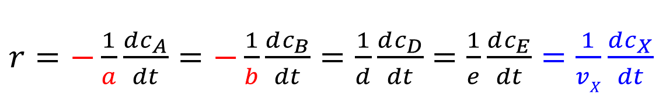
本章小结
3.1 化学反应速率定义和测定方法
瞬时速率：
平均速率：
单位：[物质的量浓度]·[时间]⁻¹，SI单位为mol·dm⁻³·s⁻¹
3.2 浓度对化学反应速率的影响
3.2.1 速率方程：通过实验测定
$r=−\frac{1}{a}\frac{dc_{A}}{dt}=−\frac{1}{b}\frac{dc_{B}}{dt}$ $=\frac{1}{d}\frac{dc_{D}}{dt}$ $=\frac{1}{e}\frac{dc_{E}}{dt}=\frac{1}{vX}\frac{dc_{X}}{dt}$
$$\overline{r}=\frac{1}{v_{X}}\frac{Δc_{X}}{Δt}$$

Slide 54
本章小结
3.2.2 有效碰撞理论：
要点。气体反应的反应速率或有效碰撞频率Z*与碰撞频率Z、有效碰撞分数f及取向因子P有关，Z* = Z f P
要发生有效碰撞，必须既满足能量要求，又满足取向要求
3.3 温度对化学反应速率的影响

Slide 55
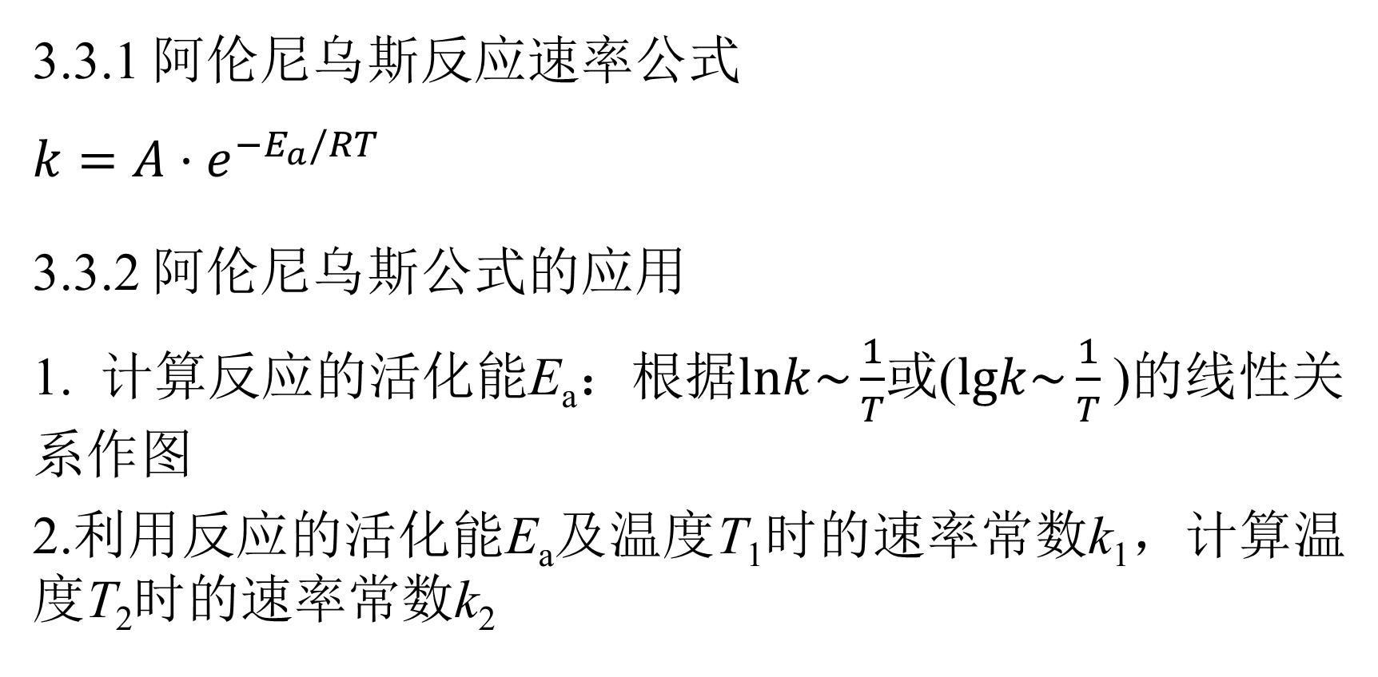
本章小结
3.3.1 阿伦尼乌斯反应速率公式
$$k=A·e^{−E_{a}/RT}$$
3.3.2 阿伦尼乌斯公式的应用
1. 计算反应的活化能E_{a}：根据$lnk\sim \frac{1}{T}$或($lgk\sim \frac{1}{T}$)的线性关系作图
2.利用反应的活化能E_{a}及温度T₁时的速率常数k₁，计算温度T₂时的速率常数k₂

Slide 56
本章小结
3.4 催化剂对化学反应速率的影响
3.4.1 过渡状态理论
要点，“活化络合物”过渡态，反应历程-势能图，正/逆反应的活化能
3.4.2 催化剂影响化学反应速率的历程

Slide 57
本章作业

